Slide 1
SQL IV: Data Definition Language
MDS7103 – Bases de Datos
Sebastián Ferrada Aliaga
Iniciativa de Datos e Inteligencia Artificial
http://sferrada.com
Septiembre 2024

Slide 2
La clase pasada...

Slide 3
CTEs – Sintaxis
WITH [RECURSIVE] cte_name (column1, column2, ...) AS (
-- Consulta que define la CTE
SELECT ...
)
-- Consulta principal usando la CTE
SELECT ...
FROM cte_name ...

Slide 4
Hoy..

Slide 5
Actualizaciones, Restricciones y Vistas
¿Cómo se crean y actualizan las tablas?
¿Cómo guardar consultas frecuentes?

Slide 6
Esquemas – Creación
PokemonGo
CREATE SCHEMA PokemonGo; --crea agrupación virtual de tablas

Slide 7
Esquemas – Privilegios
PokemonGo
CREATE SCHEMA PokemonGo; --crea agrupación virtual de tablas
GRANT USAGE ON SCHEMA PokemonGo TO aketchum; --solo lectura
GRANT ALL PRIVILEGES ON SCHEMA PokemonGo TO aketchum; --todo

Slide 8
Esquemas – Crear Tablas
PokemonGo
Pokédex
Pokemon | Mote | Capturado | Tipo | HP | ATK
CREATE SCHEMA PokemonGo; --crea agrupación virtual de tablas
CREATE TABLE PokemonGo.Pokedex (
pokemon VARCHAR(255), mote VARCHAR(255), capturado DATETIME,
tipo VARCHAR(100), HP INTEGER, ATK INTEGER
);

Slide 9
Esquemas – Eliminar Tablas
PokemonGo
Pokédex
Pokemon | Mote | Capturado | Tipo | HP | ATK
DROP TABLE PokemonGo.Pokedex;
¿Hay que poner el esquema cada vez?

Slide 10
Esquemas – Search Path
PokemonGo
Seleccionará el primer esquema relevante en el search path.
P. ej., si hay PokemonGo.Pokedex y public.Pokedex, leerá de la primera tabla
CREATE SCHEMA PokemonGo; --crea agrupación virtual de tablas
SHOW search_path; --public
ALTER USER aketchum SET search_path TO PokemonGo, public;
CREATE TABLE Pokedex(…);
DROP TABLE Pokedex;

Slide 11
Actualizaciones en SQL
Capítulo 3.1.1 | Ramakrishnan / Gehrke

Slide 12
SQL: Insertar Tuplas
PokemonGo
Pokédex
Pokemon | Mote | Capturado | Tipo | HP | ATK
Pokemon | Mote | Capturado | Tipo | HP | ATK
Pikachu | Thor | 2024-09-12 14:41:33 | Eléctrico | 35 | 55
CREATE TABLE Pokedex (...);
INSERT INTO Pokedex
VALUES(‘Pikachu’, ‘Thor’, NOW(), ‘Eléctrico’, 35, 55);

Slide 13
SQL: Insertar Tuplas
PokemonGo
Pokédex
Pokemon | Mote | Capturado | Tipo | HP | ATK
Pokemon | Mote | Capturado | Tipo | HP | ATK
Pikachu | Thor | 2023-04-17 10:21:33 | Eléctrico | 35 | 55
Leafeon | Basil | 2023-04-17 10:22:14 | Pasto | 65 | 110
Pokemon | Mote | Capturado | Tipo | HP | ATK
Pikachu | Thor | 2024-09-12 14:41:33 | Eléctrico | 35 | 55
CREATE TABLE Pokedex (...);
INSERT INTO Pokedex
VALUES(‘Pikachu’, ‘Thor’, NOW(), ‘Eléctrico’, 35, 55);
INSERT INTO Pokedex
VALUES(‘Leafeon’, ‘Basil’,NOW(), ‘Pasto’, 65, 110);

Slide 14
SQL: Insertar Tuplas
PokemonGo
Pokédex
Pokemon | Mote | Capturado | Tipo | HP | ATK
Pokemon | Mote | Capturado | Tipo | HP | ATK
Pikachu | Thor | 2023-04-17 10:21:33 | Eléctrico | 35 | 55
Leafeon | Basil | 2023-04-17 10:22:14 | Pasto | 65 | 110
Pokemon | Mote | Capturado | Tipo | HP | ATK
Pikachu | Thor | 2024-09-12 14:41:33 | Eléctrico | 35 | 55
CREATE TABLE Pokedex (...);
INSERT INTO Pokedex VALUES(‘Pikachu’, ‘Thor’, NOW(), ‘Eléctrico’, 35, 55);
INSERT INTO Pokedex VALUES(‘Leafeon’, ‘Basil’,NOW(), ‘Pasto’, 65, 110);
INSERT INTO Pokedex VALUES(‘Jolteon’, ‘Zeus’, NOW(), ‘Eléctrico’, 65, ‘65’);
ERROR

Slide 15
SQL: Insertar Tuplas
PokemonGo
Pokédex
Pokemon | Mote | Capturado | Tipo | HP | ATK
Pokemon | Mote | Capturado | Tipo | HP | ATK
Pikachu | Thor | 2023-04-17 10:21:33 | Eléctrico | 35 | 55
Leafeon | Basil | 2023-04-17 10:22:14 | Pasto | 65 | 110
Pokemon | Mote | Capturado | Tipo | HP | ATK
Pikachu | Thor | 2023-04-17 10:21:33 | Eléctrico | 35 | 55
Leafeon | Basil | 2023-04-17 10:22:14 | Pasto | 65 | 110
Jolteon | Zeus | 2023-04-17 10:24:02 | Eléctrico | 65 | 65
Pokemon | Mote | Capturado | Tipo | HP | ATK
Pikachu | Thor | 2024-09-12 14:41:33 | Eléctrico | 35 | 55
CREATE TABLE Pokedex (...);
INSERT INTO Pokedex VALUES(‘Pikachu’, ‘Thor’, NOW(), ‘Eléctrico’, 35, 55);
INSERT INTO Pokedex VALUES(‘Leafeon’, ‘Basil’,NOW(), ‘Pasto’, 65, 110);
INSERT INTO Pokedex VALUES(‘Jolteon’, ‘Zeus’, NOW(), ‘Eléctrico’, 65, 65);

Slide 16
SQL: Insertar Tuplas
PokemonGo
Pokédex
Pokemon | Mote | Capturado | Tipo | HP | ATK
Pikachu | Thor | 2023-04-17 10:21:33 | Eléctrico | 35 | 55
Leafeon | Basil | 2023-04-17 10:22:14 | Pasto | 65 | 110
Jolteon | Zeus | 2023-04-17 10:24:02 | Eléctrico | 65 | 65
PokédexElec
Pokemon | Mote | Capturado | Tipo | HP | ATK
Pikachu | Thor | 2023-04-17 10:21:33 | Eléctrico | 35 | 55
Jolteon | Zeus | 2023-04-17 10:24:02 | Eléctrico | 65 | 65
CREATE TABLE Pokedex (...);
INSERT INTO Pokedex VALUES(‘Pikachu’, ‘Thor’, NOW(), ‘Eléctrico’, 35, 55);
INSERT INTO Pokedex VALUES(‘Leafeon’, ‘Basil’,NOW(), ‘Pasto’, 65, 110);
INSERT INTO Pokedex VALUES(‘Jolteon’, ‘Zeus’, NOW(), ‘Eléctrico’, 65, 65);
CREATE TABLE PokedexElec (...); -- misma definición que Pokedex
INSERT INTO PokedexElec (SELECT * FROM Pokedex WHERE tipo=‘Eléctrico’);

Slide 17
SQL: Actualizar Tuplas
PokemonGo
Pokédex
Pokemon | Mote | Capturado | Tipo | HP | ATK
Pokemon | Mote | Capturado | Tipo | HP | ATK
Raichu | Thor | 2023-04-17 10:21:33 | Eléctrico | 60 | 82
Leafeon | Basil | 2023-04-17 10:22:14 | Pasto | 65 | 110
Jolteon | Zeus | 2023-04-17 10:24:02 | Eléctrico | 65 | 65
Pokemon | Mote | Capturado | Tipo | HP | ATK
Pikachu | Thor | 2023-04-17 10:21:33 | Eléctrico | 35 | 55
Leafeon | Basil | 2023-04-17 10:22:14 | Pasto | 65 | 110
Pokemon | Mote | Capturado | Tipo | HP | ATK
Pikachu | Thor | 2023-04-17 10:21:33 | Eléctrico | 35 | 55
Leafeon | Basil | 2023-04-17 10:22:14 | Pasto | 65 | 110
Jolteon | Zeus | 2023-04-17 10:24:02 | Eléctrico | 65 | 65
Pokemon | Mote | Capturado | Tipo | HP | ATK
Pikachu | Thor | 2024-09-12 14:41:33 | Eléctrico | 35 | 55
UPDATE Pokedex
SET Pokemon=‘Raichu’, HP=60, ATK=82
WHERE Mote=‘Thor’;

Slide 18
SQL: Actualizar Tuplas con datos de otra tabla
PokemonGo
Pokédex
Pokemon | Mote | Capturado | Tipo | HP | ATK
Raichu | Thor | 2023-04-17 10:21:33 | Eléctrico | 60 | 82
Leafeon | Basil | 2023-04-17 10:22:14 | Pasto | 65 | 110
Jolteon | Zeus | 2023-04-17 10:24:02 | Eléctrico | 65 | 65
PokédexElec
Pokemon | Mote | Capturado | Tipo | HP | ATK
Pikachu | Thor | 2023-04-17 10:21:33 | Eléctrico | 35 | 55
Jolteon | Zeus | 2023-04-17 10:24:02 | Eléctrico | 65 | 65
Pokemon | Mote | Capturado | Tipo | HP | ATK
Raichu | Thor | 2023-04-17 10:21:33 | Eléctrico | 60 | 82
Jolteon | Zeus | 2023-04-17 10:24:02 | Eléctrico | 65 | 65
UPDATE PokedexElec PE
SET Pokemon=P.Pokemon, HP=P.HP, ATK=P.ATK
FROM Pokedex P
WHERE PE.Mote=P.Mote;
¡Ojo que los LHS no deben ser desambiguados!

Slide 19
SQL: Borrar Tuplas
PokemonGo
Pokédex
Pokemon | Mote | Capturado | Tipo | HP | ATK
Raichu | Thor | 2023-04-17 10:21:33 | Eléctrico | 60 | 82
Leafeon | Basil | 2023-04-17 10:22:14 | Pasto | 65 | 110
Jolteon | Zeus | 2023-04-17 10:24:02 | Eléctrico | 65 | 65
Pokemon | Mote | Capturado | Tipo | HP | ATK
Raichu | Thor | 2023-04-17 10:21:33 | Eléctrico | 60 | 82
Jolteon | Zeus | 2023-04-17 10:24:02 | Eléctrico | 65 | 65
DELETE FROM Pokedex WHERE Pokemon=‘Leafeon’;

Slide 20
SQL: Borrar Tuplas
Si olvidas poner un WHERE en una consulta tipo DELETE, se borrarán todos los datos de la tabla y se perderán para siempre :D

Slide 21
SQL: Eliminar Columnas
PokemonGo
Pokédex
Pokemon | Mote | Capturado | Tipo | HP | ATK
Raichu | Thor | 2023-04-17 10:21:33 | Eléctrico | 60 | 82
Leafeon | Basil | 2023-04-17 10:22:14 | Pasto | 65 | 110
Jolteon | Zeus | 2023-04-17 10:24:02 | Eléctrico | 65 | 65
Pokemon | Mote | Capturado | HP | ATK
Raichu | Thor | 2023-04-17 10:21:33 | 60 | 82
Leafeon | Basil | 2023-04-17 10:22:14 | 65 | 110
Jolteon | Zeus | 2023-04-17 10:24:02 | 65 | 65
ALTER TABLE Pokedex DROP COLUMN Tipo;

Slide 22
SQL: Añadir Columnas
PokemonGo
Pokédex
Pokemon | Mote | Capturado | Tipo | HP | ATK | Nivel
Raichu | Thor | 2023-04-17 10:21:33 | Eléctrico | 60 | 82 | NULL
Leafeon | Basil | 2023-04-17 10:22:14 | Pasto | 65 | 110 | NULL
Jolteon | Zeus | 2023-04-17 10:24:02 | Eléctrico | 65 | 65 | NULL
Pokemon | Mote | Capturado | Tipo | HP | ATK
Raichu | Thor | 2023-04-17 10:21:33 | Eléctrico | 60 | 82
Leafeon | Basil | 2023-04-17 10:22:14 | Pasto | 65 | 110
Jolteon | Zeus | 2023-04-17 10:24:02 | Eléctrico | 65 | 65
ALTER TABLE Pokedex ADD COLUMN Nivel FLOAT;

Slide 23
SQL: Modificar Columnas
PokemonGo
Pokédex
Pokemon | Mote | Capturado | Tipo | HP | ATK | Nivel
Raichu | Thor | 2023-04-17 10:21:33 | Eléctrico | 60 | 82 | NULL
Leafeon | Basil | 2023-04-17 10:22:14 | Pasto | 65 | 110 | NULL
Jolteon | Zeus | 2023-04-17 10:24:02 | Eléctrico | 65 | 65 | NULL
Pokemon | Mote | Capturado | Tipo | HP | ATK
Raichu | Thor | 2023-04-17 10:21:33 | Eléctrico | 60 | 82
Leafeon | Basil | 2023-04-17 10:22:14 | Pasto | 65 | 110
Jolteon | Zeus | 2023-04-17 10:24:02 | Eléctrico | 65 | 65
ALTER TABLE Pokedex ALTER COLUMN Nivel INTEGER;

Slide 24
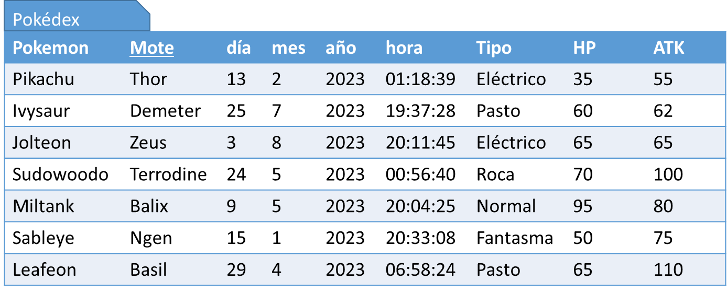
SQL: Carga Masiva de Datos
PokemonGo
COPY Pokedex FROM ‘/home/aketchum/pokedex.csv’ DELIMITER ‘;’;
Específico de Postgres

Slide 25
Restricciones de Integridad
Capítulo 5.7 | Ramakrishnan / Gehrke

Slide 26
Restricciones Básicas: llaves, nulos, tipos
CREATE TABLE Pokedex (
pokemon VARCHAR(255) NOT NULL,
mote VARCHAR(255) PRIMARY KEY,
capturado DATETIME NOT NULL,
tipo VARCHAR (100) NOT NULL,
HP INTEGER NOT NULL,
ATK INTEGER NOT NULL
);
INSERT INTO Pokedex VALUES
(‘Raichu’, ‘Thor’, NOW(), ‘Eléctrico’, 65, 82);
UPDATE Pokedex SET Tipo=NULL
WHERE Mote = ‘Thor’;
INSERT INTO Pokedex VALUES
(‘Raichu’, ‘Thor’, 2023, ‘Eléctrico’, 65, 82);

Slide 27
Restricciones Básicas: valores por defecto
Pokemon | Mote | Capturado | Tipo | HP | ATK | Nivel
Pikachu | Thor | 2023-04-17 10:21:33 | Eléctrico | 35 | 55 | 5
Leafeon | Basil | 2023-04-17 10:22:14 | Pasto | 65 | 110 | 1
CREATE TABLE Pokedex (
pokemon VARCHAR(255) NOT NULL,
mote VARCHAR(255) PRIMARY KEY,
capturado DATETIME NOT NULL,
tipo VARCHAR (100) NOT NULL,
HP INTEGER NOT NULL,
ATK INTEGER NOT NULL,
Nivel INTEGER DEFAULT 1
);
INSERT INTO Pokedex VALUES
(‘Leafeon’, ‘Basil’, NOW(), ‘Pasto’, 65, 110);

Slide 28
Restricciones Básicas: unicidad
Pokemon | Mote | Capturado | Tipo | HP | ATK | Nivel
Pikachu | Thor | 2023-04-17 10:21:33 | Eléctrico | 35 | 55 | 5
CREATE TABLE Pokedex (
pokemon VARCHAR(255) NOT NULL,
mote VARCHAR(255) PRIMARY KEY,
capturado DATETIME UNIQUE,
tipo VARCHAR (100) NOT NULL,
HP INTEGER NOT NULL,
ATK INTEGER NOT NULL,
Nivel INTEGER DEFAULT 1
);
INSERT INTO Pokedex VALUES (‘Leafeon’,‘Basil’, ‘2023-04-17 10:21:33’, ‘Pasto’, 65, 110);
La llave primaria también implica una restricción de unicidad. La unicidad representa una llave candidata: se pueden tener varias llaves candidatas, pero una sola llave primaria.

Slide 29
Restricciones Básicas: nombres y borrado
Pokemon | Mote | Capturado | Tipo | HP | ATK | Nivel
Pikachu | Thor | 2023-04-17 10:21:33 | Eléctrico | 35 | 55 | 5
CREATE TABLE Pokedex (
pokemon VARCHAR(255) NOT NULL,
mote VARCHAR(255),
capturado DATETIME,
tipo VARCHAR (100) NOT NULL,
HP INTEGER NOT NULL,
ATK INTEGER NOT NULL,
Nivel INTEGER DEFAULT 1,
CONSTRAINT pokedexPK PRIMARY KEY(mote),
CONSTRAINT pokedexUnqCap UNIQUE(capturado),
);
ALTER TABLE Pokedex
DROP CONSTRAINT pokedexPK;
Más fácil cambiar restricciones posteriormente.
Si hay una violación, el mensaje de error será más intuitivo si las restricciones tienen nombres intuitivos.

Slide 30
Restricciones Básicas: llaves foráneas
Pokémon
N° | Pokemon | Tipo | Descripción
1 | Bulbasaur | Pasto | ...
2 | Ivysaur | Pasto | ...
3 | Venusaur | Pasto | ...
4 | Charmander | Fuego | ...
... | ... | ... | ...
Pokemon | Mote | Capturado | Tipo | HP | ATK | Nivel
Pikachu | Thor | 2023-04-17 10:21:33 | Eléctrico | 35 | 55 | 5
CREATE TABLE Pokedex (
pokemon VARCHAR(255) REFERENCES Pokemon(pokemon),
mote VARCHAR(255) PRIMARY KEY,
capturado DATETIME UNIQUE,
tipo VARCHAR (100) NOT NULL,
HP INTEGER NOT NULL,
ATK INTEGER NOT NULL,
Nivel INTEGER DEFAULT 1
);
INSERT INTO Pokedex
VALUES (‘Escuero’, ...);
Cada Pokemon en Pokedex debe corresponder a un Pokemon en la tabla Pokemon

Slide 31
Restricciones Básicas: llaves compuestas
Pokémon
N° | Pokemon | Tipo | Descripción
1 | Bulbasaur | Pasto | ...
2 | Ivysaur | Pasto | ...
3 | Venusaur | Pasto | ...
4 | Charmander | Fuego | ...
... | ... | ... | ...
E_ID | Pokemon | Mote | Capturado | Tipo | HP | ATK | Nivel
45 | Pikachu | Thor | 2023-04-17 10:21:33 | Eléctrico | 35 | 55 | 5
CREATE TABLE Pokedex (
E_ID INTEGER
pokemon VARCHAR(255) REFERENCES Pokemon(pokemon),
mote VARCHAR(255),
capturado DATETIME UNIQUE,
tipo VARCHAR (100) NOT NULL,
HP INTEGER NOT NULL,
ATK INTEGER NOT NULL,
Nivel INTEGER DEFAULT 1,
PRIMARY KEY(entrenador_id, mote)
);

Slide 32
Vistas

Slide 33
La Boti de la Esquina
Bebida
SKU | Descripción | Volumen | Precio | Stock
0000000001 | Pisco Mistral | 750ml | 6390 | 23
0000000002 | Patagonia Milodón | 470ml | 1200 | 95
0000000003 | Jägermeister | 1000ml | 20990 | 35
0000000004 | Bombay Gin | 750ml | 15490 | 18
0000000005 | Kross 5 | 750ml | 5290 | 27
0000000006 | Aperol | 950ml | 11990 | 46
Evaluacion
Usuario | SKU | Comentario | Estrellas
Juan007 | 0000000002 | Excelente Cerveza | 4
Xx_anuel_xx | 0000000003 | Muy Caro | 3
… | … | … | …
M4rtinit4 | 0000000006 | Amo el aperol <3 | 5

Slide 34
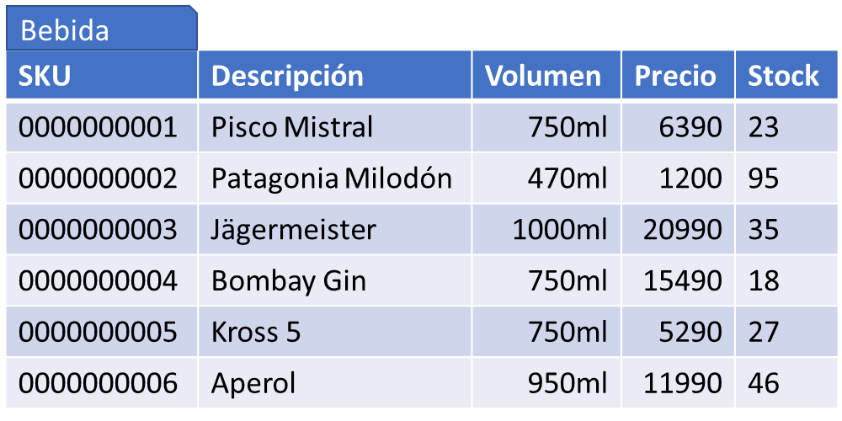
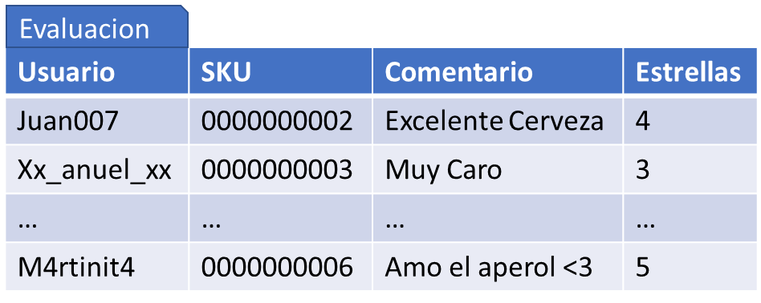
Promedio de Evaluaciones
SELECT AVG(estrellas) AS pe
FROM evaluación
WHERE SKU=‘0000000002’
pe
4.23
¿Pero si quisiéramos hacer este tipo de consulta con mucha frecuencia? …

Slide 35
Promedio de Evaluaciones
SELECT pe
FROM Bebida
WHERE SKU=‘0000000002’
pe
4.23
¿Algún problema aquí? …

Slide 36
Evaluaciones Dinámicas
SELECT pe
FROM Bebida
WHERE SKU=‘0000000002’
pe
4.23
¿Algún problema aquí? …

Slide 37
Posible Solución – Vistas
Capítulo 3.6 | Ramakrishnan / Gehrke

Slide 38
Vistas Virtuales
O simplemente vista es una Tabla Virtual. También puede entenderse como una “consulta con nombre”

Slide 39
Vistas
CREATE VIEW BebidaEval AS
SELECT SKU, AVG(estrellas) AS pe
FROM Evaluación
GROUP BY SKU
BebidaEval
SKU | pe
000000001 | 3.95
000000002 | 4.23
000000003 | 4.09
000000004 | 4.58
000000005 | 4.76
000000006 | 4.81

Slide 40
Vistas
SELECT pe
FROM BebidaEval
WHERE SKU=‘000000002’
BebidaEval
SKU | pe
000000001 | 3.95
000000002 | 4.23
000000003 | 4.09
000000004 | 4.58
000000005 | 4.76
000000006 | 4.81
pe
4.23

Slide 41
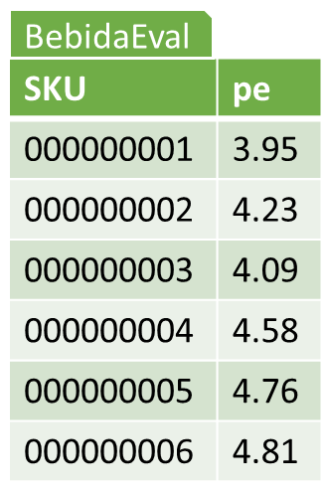
Vistas – ¿Cómo Funcionan?
SELECT pe
FROM (SELECT SKU, AVG(estrellas) AS pe
FROM Evaluación
GROUP BY SKU) BebidaEval
WHERE SKU=‘000000002’
SELECT pe
FROM BebidaEval
WHERE SKU=‘000000002’
Notes:
(1) Extender la consulta de conformidad con la vista
(2) Ejecutar la consulta extendida sobre las tablas bases

Slide 42
Vistas – ¿Cómo Funcionan?
Con la vista, guardamos una sub-consulta frecuente para reutilizarla en varias consultas.
(No estamos guardando/materializando los datos de la tabla virtual. ¡Así no hay problema con actualizaciones en los datos subyacentes!)
SELECT pe
FROM (SELECT SKU, AVG(estrellas) AS pe
FROM Evaluación
GROUP BY SKU) BebidaEval
WHERE SKU=‘000000002’
SELECT pe
FROM BebidaEval
WHERE SKU=‘000000002’
Notes:
(1) Extender la consulta de conformidad con la vista
(2) Ejecutar la consulta extendida sobre las tablas bases

Slide 43
Vistas – Eliminar
DROP VIEW BebidaEval
BebidaEval
SKU | pe
000000001 | 3.95
000000002 | 4.23
000000003 | 4.09
000000004 | 4.58
000000005 | 4.76
000000006 | 4.81

Slide 44
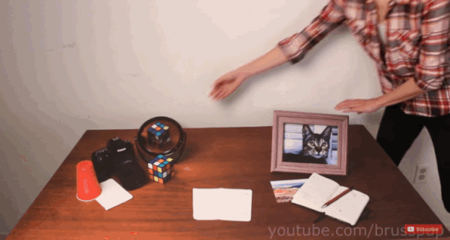
Vistas: ¡No son tablas físicas!

Slide 45
¿Para qué sirven las vistas entonces?
Abreviatura/abstracción
Reducir la complejidad de consultas, evitando repeticiones de patrones comunes
Seguridad
Se puede dar acceso a una vista (un subconjunto de los datos) y no a todos los datos
¿Cuáles son los costos de mantener una vista?
¡Casi nada con respecto a la gestión de los datos! Pero …

Slide 46
El costo de las consultas
La consulta directa
SELECT AVG(estrellas) AS pe
FROM Evaluación
WHERE SKU=‘000000002’
La consulta extendida con la vista
SELECT pe
FROM (SELECT SKU, AVG(estrellas) AS pe
FROM Evaluación
GROUP BY SKU) BebidaEval
WHERE SKU=‘000000002’
Son equivalentes pero la consulta extendida puede ser más difícil de optimizar
¿Y si el rendimiento de las consultas importa?
…

Slide 47
Vistas Materializadas

Slide 48
Vista Materializada – Guardar Vistas
CREATE MATERIALIZED VIEW BebidaEval AS
SELECT SKU, AVG(estrellas) AS pe
FROM Evaluación
GROUP BY SKU

Slide 49
Vista Materializada – Consultar Directo
SELECT pe
FROM BebidaEval
WHERE SKU=‘0000000002’

Slide 50
Vista Materializada – Actualización
REFRESH MATERIALIZED VIEW BebidaEval

Slide 51
Vista Materializada – Actualización
SELECT pe
FROM BebidaEval
WHERE SKU=‘0000000002’

Slide 52
Materializar Vistas vs. Crear Tablas
CREATE MATERIALIZED VIEW BebidaEval AS
SELECT SKU, AVG(estrellas) AS pe
FROM Evaluación
GROUP BY SKU
CREATE TABLE BebidaEval AS
SELECT SKU, AVG(estrellas) AS pe
FROM Evaluación
GROUP BY SKU
¿Cuál es la diferencia más importante entre crear una tabla
y crear una vista materializada?
En una vista materializada, se guarda la consulta para facilitar la actualización de la vista en una fase posterior

Slide 53
¿Se pueden cambiar las vistas?
… sí, pero de forma limitada.

Slide 54
Las vistas “virtuales” son estándar
Las vistas materializadas no son estándar
(pero hay soporte en Oracle y Postgres 9.3+)

Slide 55
SQL IV: Data Definition Language
MDS7103 – Bases de Datos
Sebastián Ferrada Aliaga
Iniciativa de Datos e Inteligencia Artificial
http://sferrada.com
Septiembre 2024

